Slide 1








Slide 2
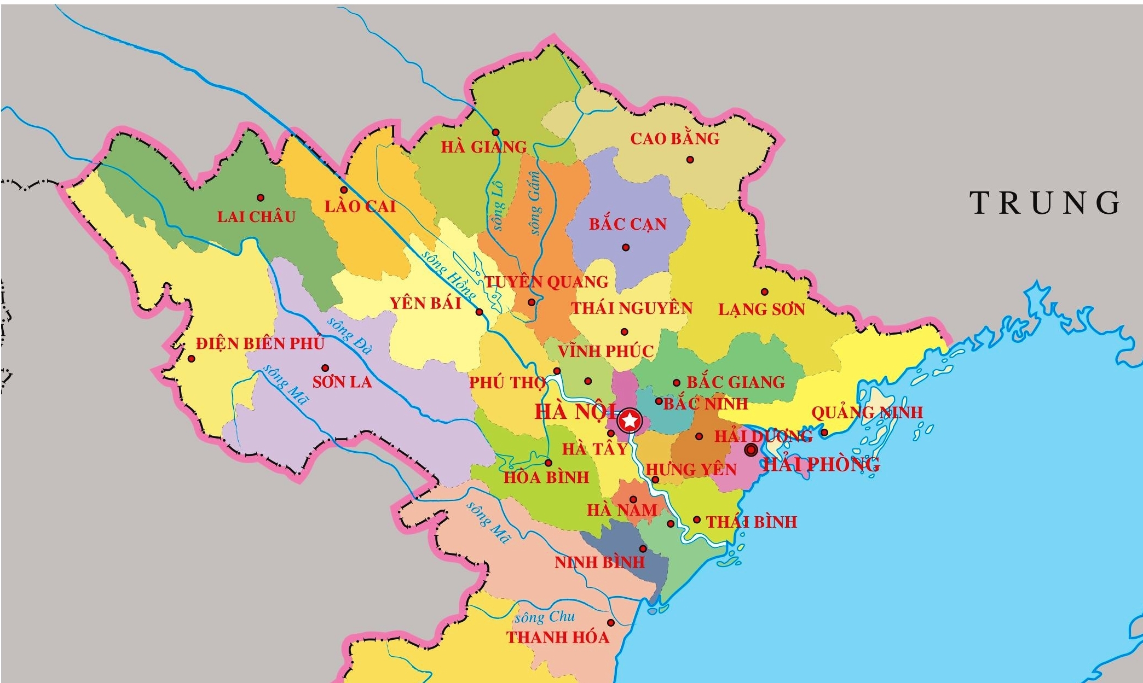




CAO BẰNG

Slide 3


TẬP ĐỌC
CAO BẰNG

Slide 4



Luyện đọc
1
Hướng dẫn giọng đọc
Giọng đọc tha thiết, tự hào, giúp người nghe cảm nhận được cái hay của nhịp điệu và hình ảnh thơ.

Slide 5


Luyện đọc
1
Cao Bằng, rõ thật cao! Đã dâng đến tận cùng
Rồi dần dần bằng bằng xuống Hết tầm cao Tổ quốc
Đầu tiên là mận ngọt Lại lặng thầm trong suốt
Đón môi ta dịu dàng. Như suối khuất rì rào
Rồi đến chị rất thương Bạn ơi có thấy đâu
Rồi đến em rất thảo Cao Bằng xa xa ấy
Ông lành như hạt gạo Vì ta mà giữ lấy
Bà hiền như suối trong Một dải dài biên cương
Còn núi non cao bằng Trúc Thông
Đô làm sao cho hết
Như long yêu đất nước
Sâu sắc người Cao Bằng

Slide 6


Luyện đọc
1
Ngắt nghỉ câu: Nhịp thơ 5 chữ (3/2 hoặc 2/3)
Đã dâng đến tận cùng
Hết tầm cao Tổ quốc
Chú ý giọng đọc hai câu thơ:
Cao Bằng, rõ thật cao!
Rồi dần bằng bằng xuống

Slide 7
Luyện đọc theo nhóm

Slide 8
Tìm hiểu bài
2
(1 )Những hình ảnh nào nói lên vẻ đẹp chất phác, hiền hậu của người dân Cao Bằng?
(2) Tác giả mượn hình ảnh “núi” và “suối” để thể hiện cảm nhận gì về lòng yêu nước của người dân Cao Bằng?
(3) Qua khổ thơ cuối, tác giả muốn nói lên điều gì?
(4) Em có cảm nghĩ gì về ý nghĩa của những hình ảnh thiên nhiên trong bài thơ?

Slide 9
Thảo luận nhóm 4

Slide 10
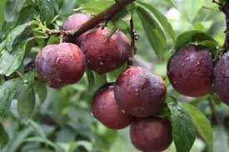
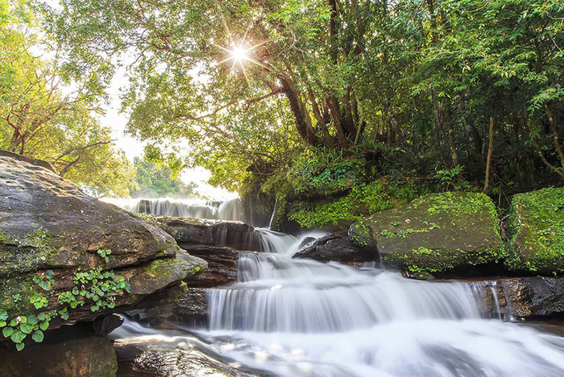
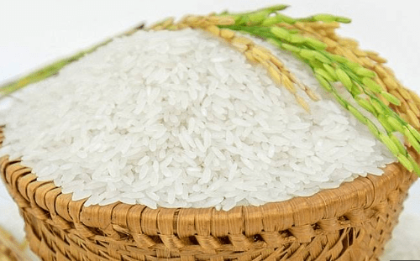
?
Những hình ảnh nào nói lên vẻ đẹp chất phác, hiền hậu của người dân Cao Bằng
Đó là các hình ảnh: chị rất thương, em rất thảo; ông lành như hạt gạo, bà hiền như suối trong.

Slide 11

Tác giả mượn hình ảnh “núi” và “suối” để thể hiện cảm nhận gì về lòng yêu nước của người dân Cao Bằng?
Hình ảnh núi và suối được tác giả sử dụng để so sánh với lòng yêu nước của người dân Cao Bằng: Núi tượng trưng cho tầm cao, suối tượng trưng cho sự trong trẻo, sâu sắc và vô tận (không bao giờ cạn).

Slide 12
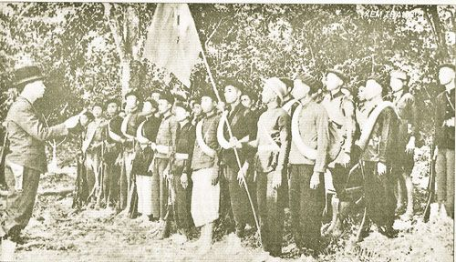
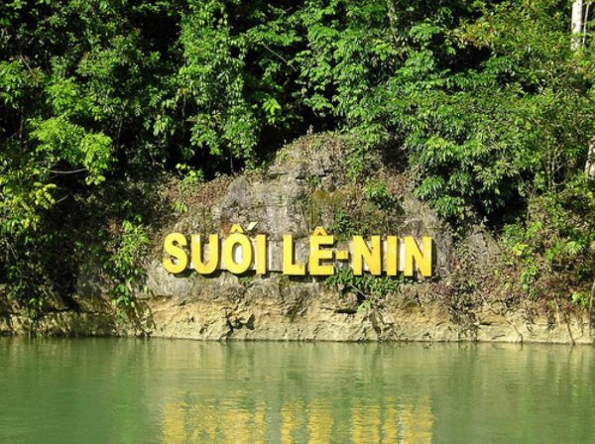
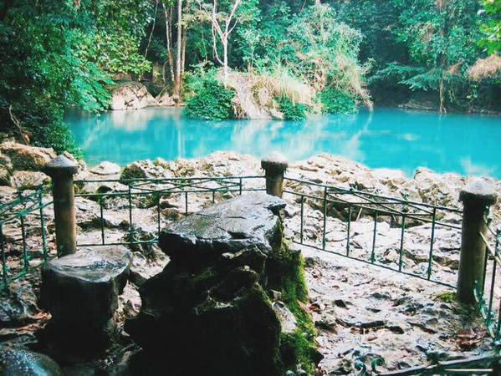
Khu di tích rừng Trần Hưng Đạo
Suối Lê-nin
Hang Pác Bó

Slide 13
Đọc khổ cuối và trả lời các câu hỏi sau:
?
Bạn ơi có thấy đâu
Cao Bằng xa xa ấy
Vì ta mà giữ lấy
Một dải dài biên cương.
Qua khổ thơ này, tác giả muốn nói lên điều gì?
- Cao Bằng có vị trí rất quan trọng. Người Cao Bằng vì cả nước mà giữ lấy biên cương.

Slide 14
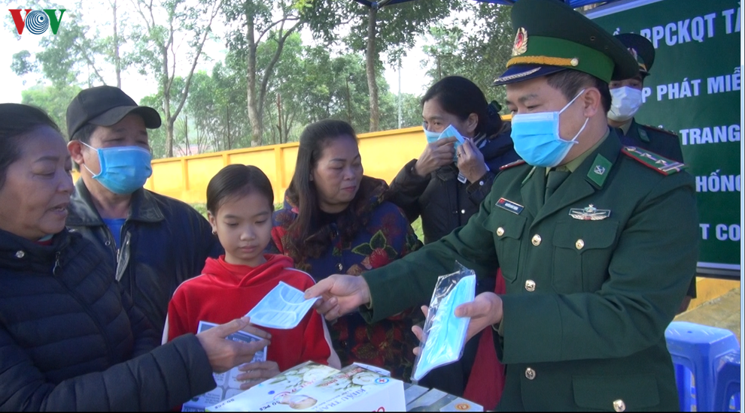

Slide 15
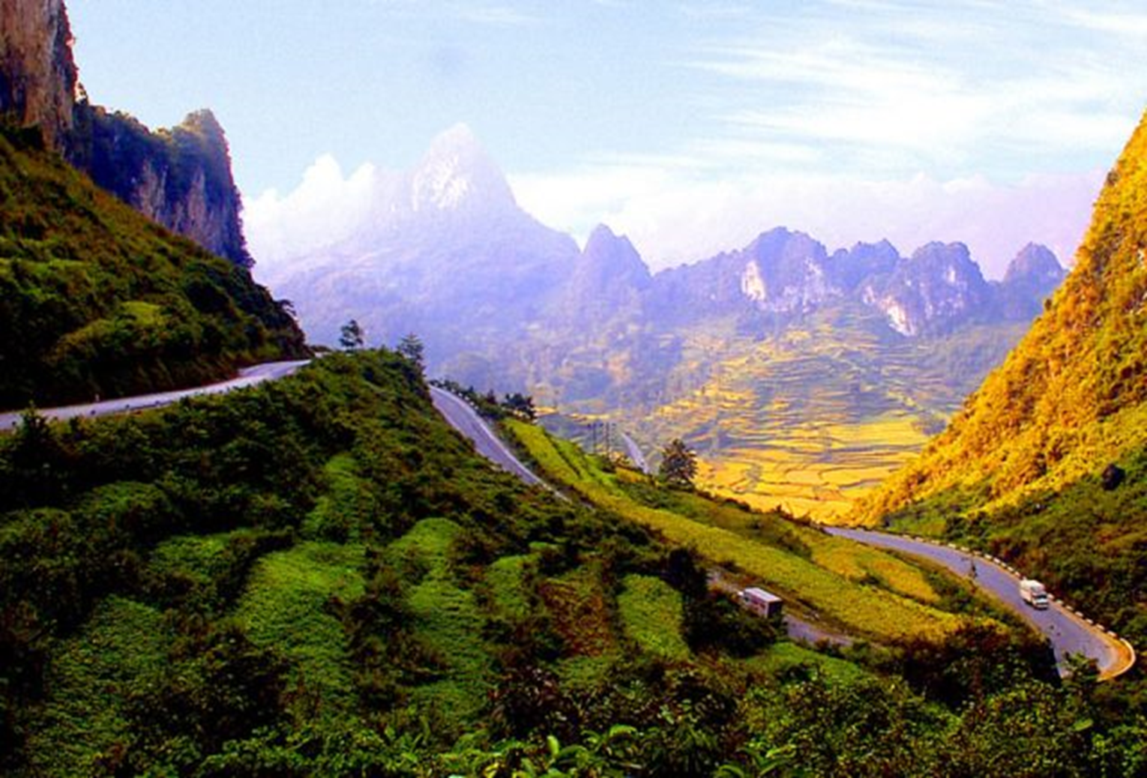
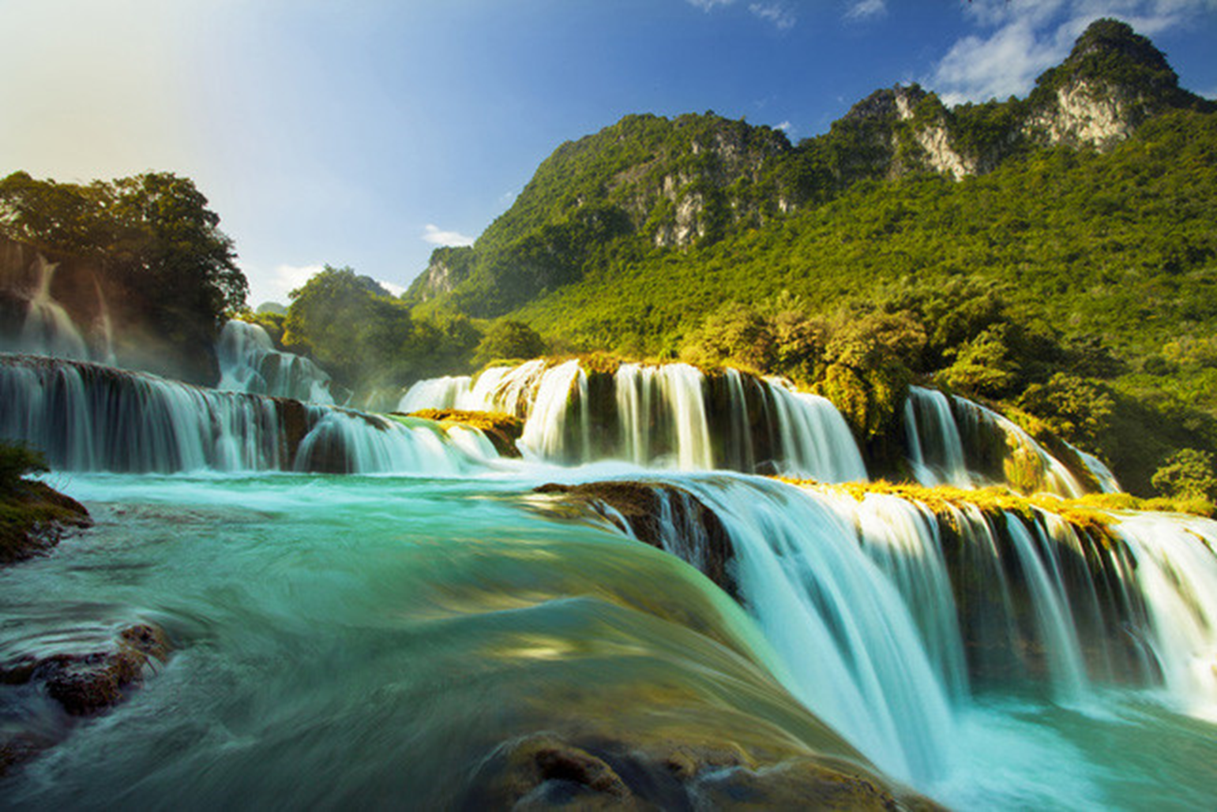
?
Em có cảm nghĩ gì về ý nghĩa của những hình ảnh thiên nhiên trong bài thơ?

Slide 16
2
Tìm hiểu bài
Ý 1: Địa thế hiểm trở của Cao Bằng.
Ý 2: Người dân Cao Bằng đôn hậu, mến khách.
Ý 3: Lòng yêu nước sâu sắc của người dân Cao Bằng.
Ý 4: Niềm biết ơn sâu sắc với nhân dân Cao Bằng.
Nội dung bài học
Ca ngợi Cao Bằng và người dân Cao Bằng mến khách, đôn hậu, yêu nước đang gìn giữ biên cương và cuộc sống yên bình của Tổ quốc.

Slide 17



3
Luyện đọc diễn cảm
Rồi đến chị / rất thương /
Rồi đến em / rất thảo /
Ông / lành như hạt gạo /
Bà / hiền như suối trong. //
Đã dâng/ đến tận cùng
Hết tầm cao / Tổ quốc /
Lại lặng thầm / trong suốt /
Như suối khuất rì rào. //

Slide 18

Tập đọc
Cao Bằng
Còn núi non Cao Bằng
Đo làm sao cho hết
Sâu sắc người Cao Bằng
Như lòng yêu đất nước
Như suối khuất rì rào
Đã dâng đến tận cùng
Hết tầm cao Tổ quốc
Lại lặng thầm trong suốt

Slide 19
Tập đọc
Cao Bằng
Còn núi non Cao Bằng
Đo làm sao cho hết
Sâu sắc người Cao Bằng
Như lòng yêu đất nước
Như suối khuất rì rào
Đã dâng đến tận cùng
Hết tầm cao Tổ quốc
Lại lặng thầm trong suốt
1
2
4
3
8
5
6
7

Slide 20



Nhiệm vụ tiếp theo:
- Luyện đọc diễn cảm và học thuộc lòng bài đọc.
- Xem trước chuẩn bị bài: Góc sáng tạo.

